Slide 1

Nová destinácia pre moderný mestský život. Toto sú Nivy!
Klient: HB Reavis
Notes:
Titulka prezentácie

Slide 2
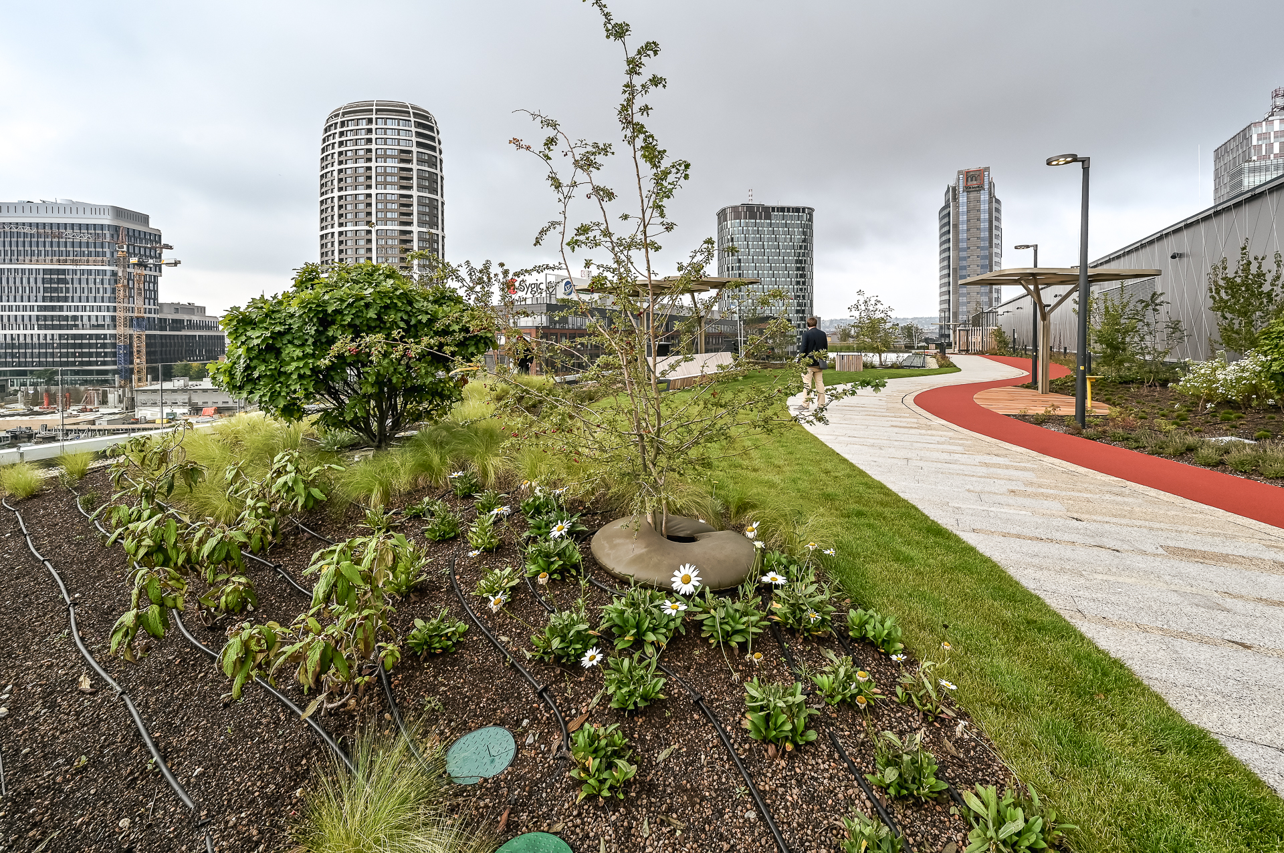

Výzva
Ako zaujať cieľové skupiny prakticky čisto komerčným obsahom?
Nivy zaujali tradičné médiá najmä ich verejnými priestormi:
zelenou strechou
autobusovou stanicou letiskového typu
My sme však chceli podporiť obchodníkov a širokú ponuku služieb a tovarov na Nivách:
a to v čase pandémie
odklonu spotrebiteľov k e-shopom
A to nielen prostredníctvom marketingu či sociálnych sietí,
ale aj tradičných médií a PR
Notes:
Prezentačný slide

Slide 3



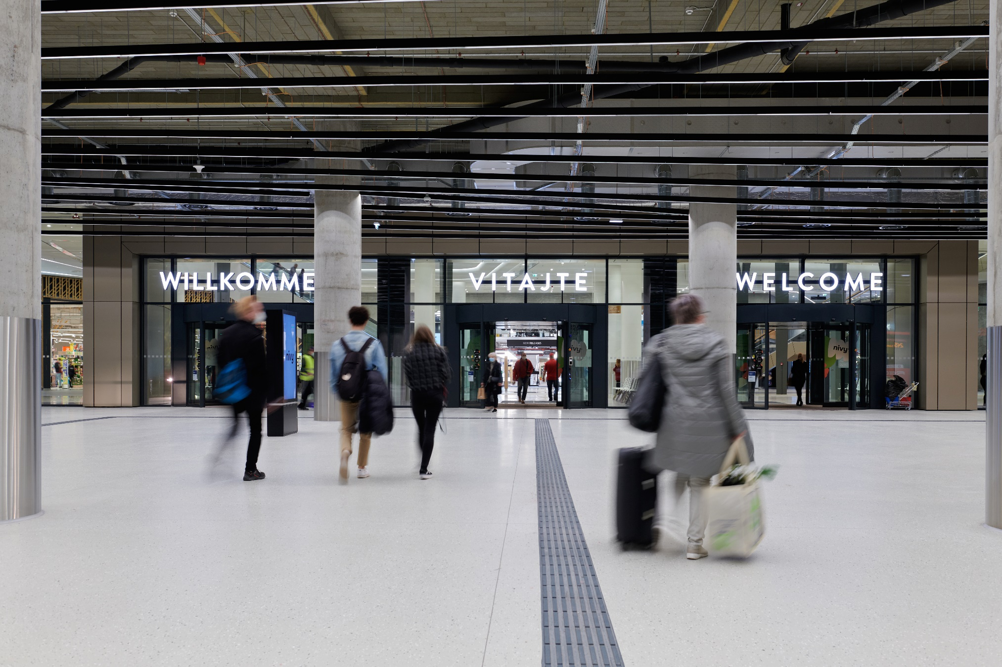
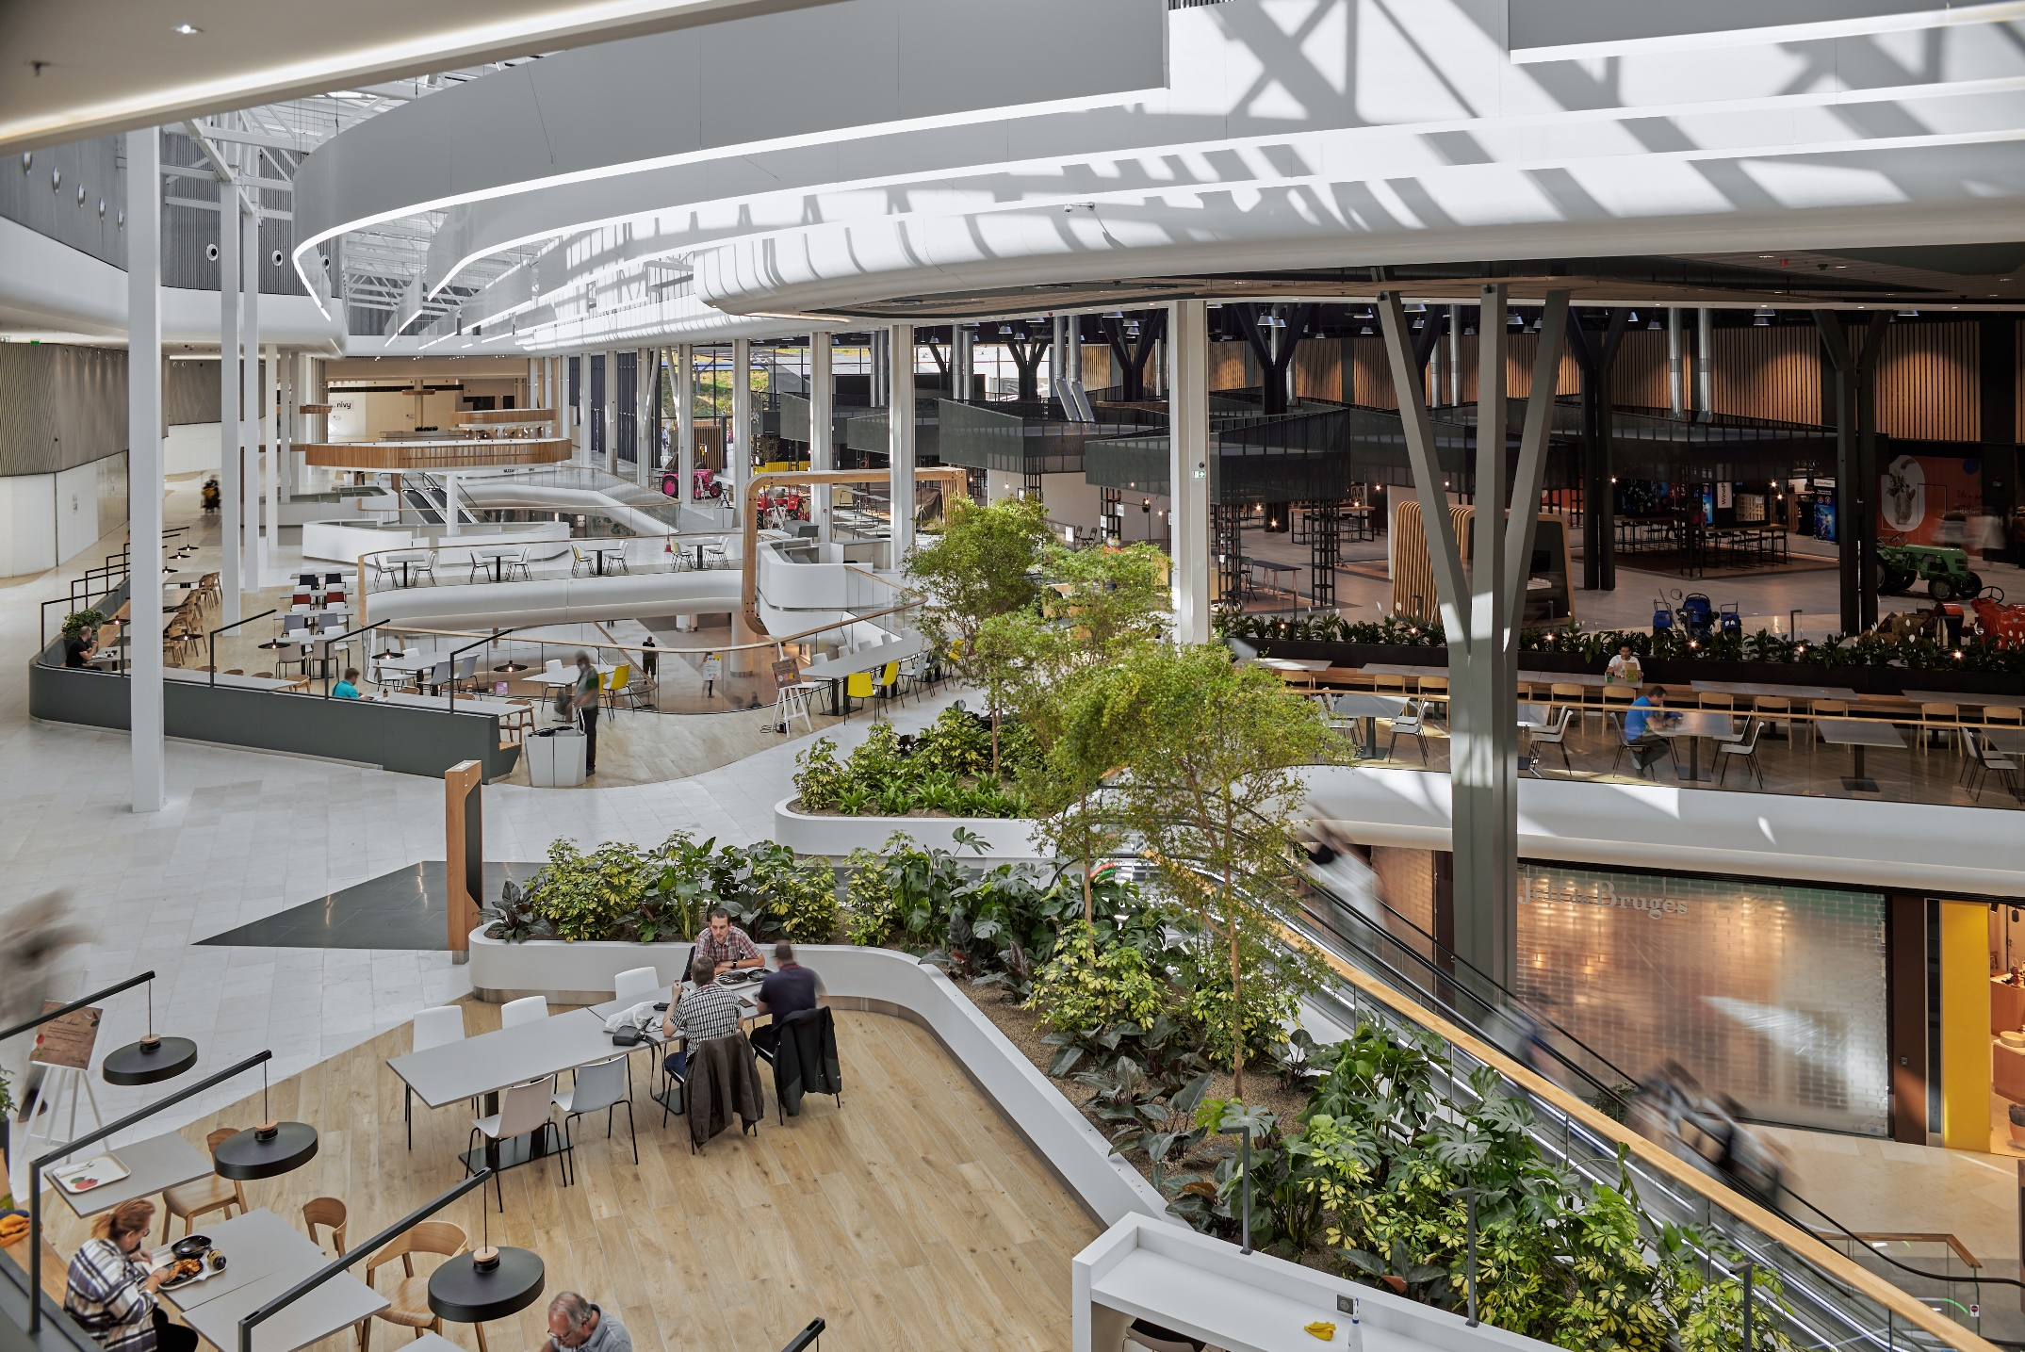
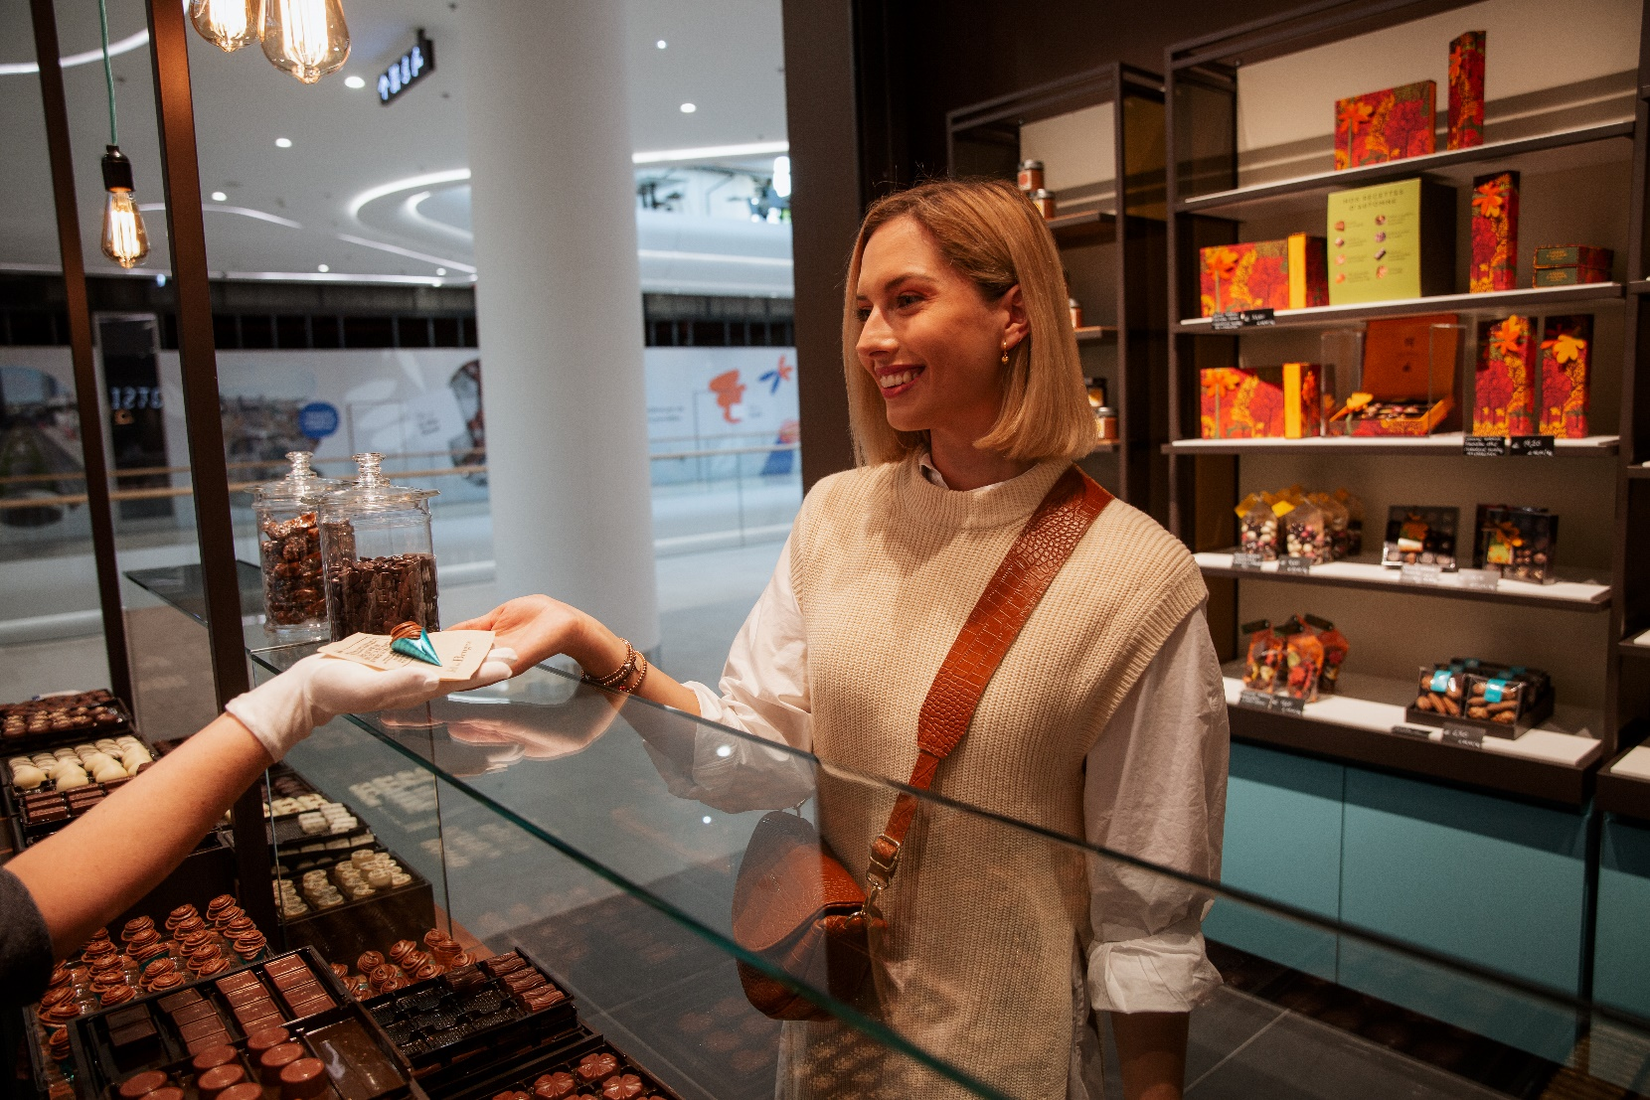
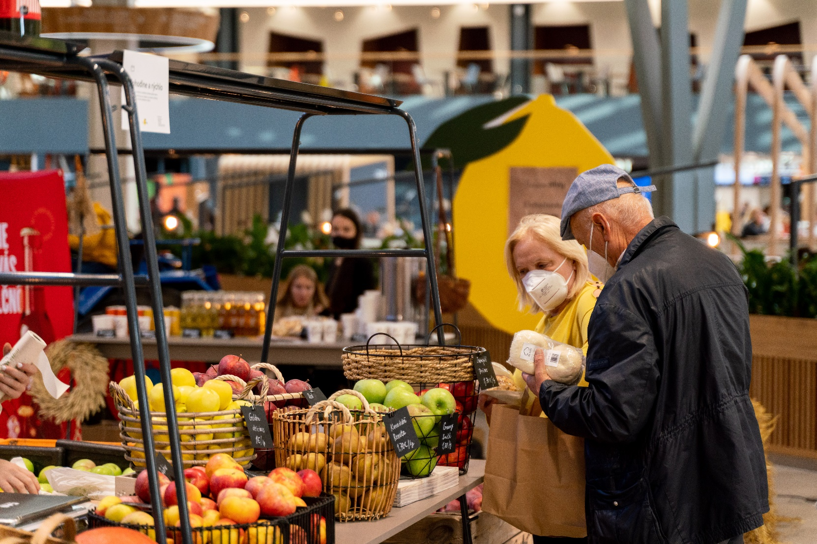
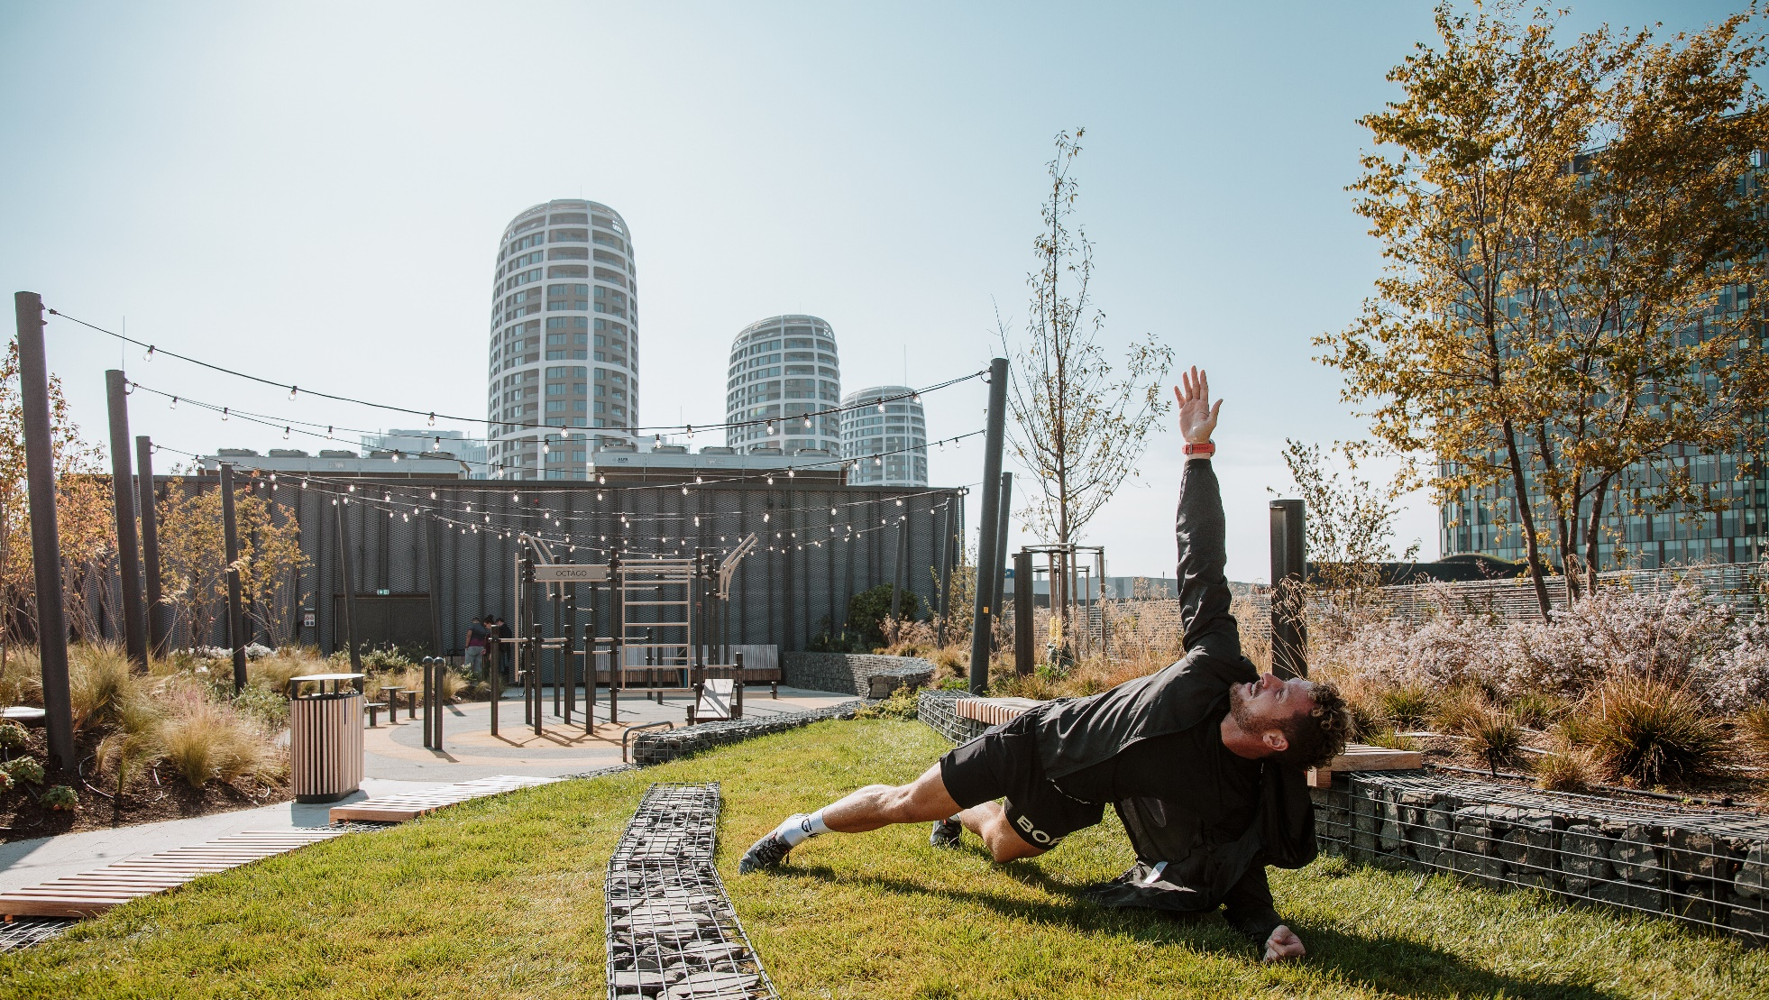




Slide 4
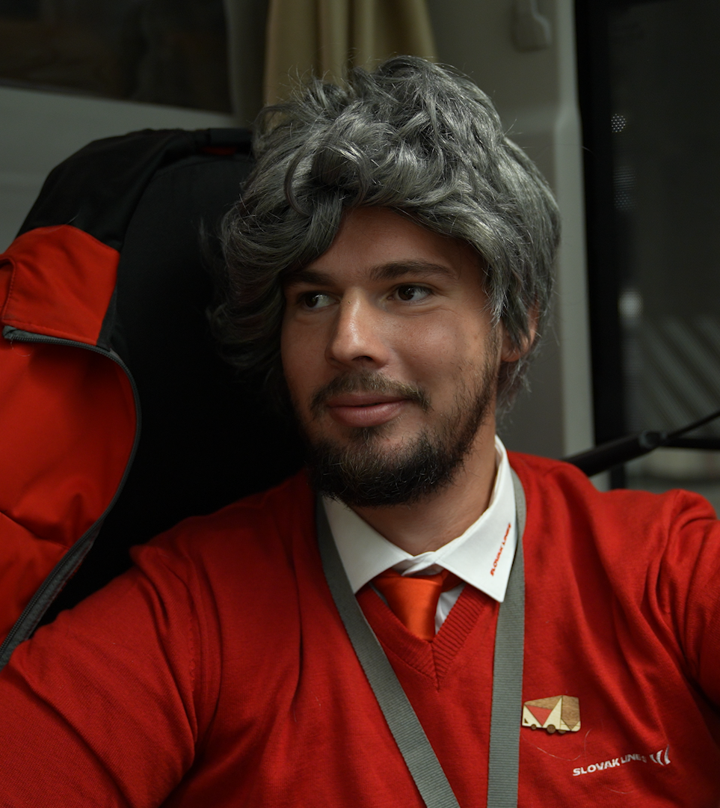
Insight / Riešenie
Zapojenie influencerov do obsahu v tradičných médiách
Identifikácia vhodných influencerov pre obsah tvorený pre jednotlivé cieľové skupiny/k jednotlivým funkciám Nív
Spracovanie obsahu tvoreného pre sociálne siete do tradičných médií:
Fero Joke - Toto ho vyjde draho: Známy zabávač šoféroval bez vodičáku v novej autobusovej stanici Nivy!
Tvorba obsahu pre tradičné médiá v spolupráci s influencermi
Notes:
Prezentačný slide

Slide 5

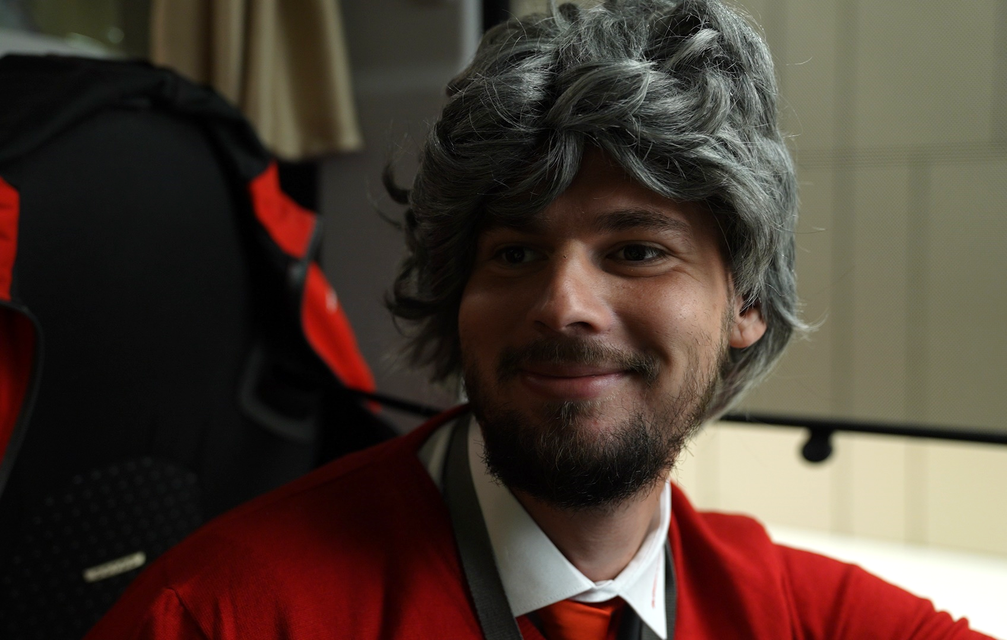
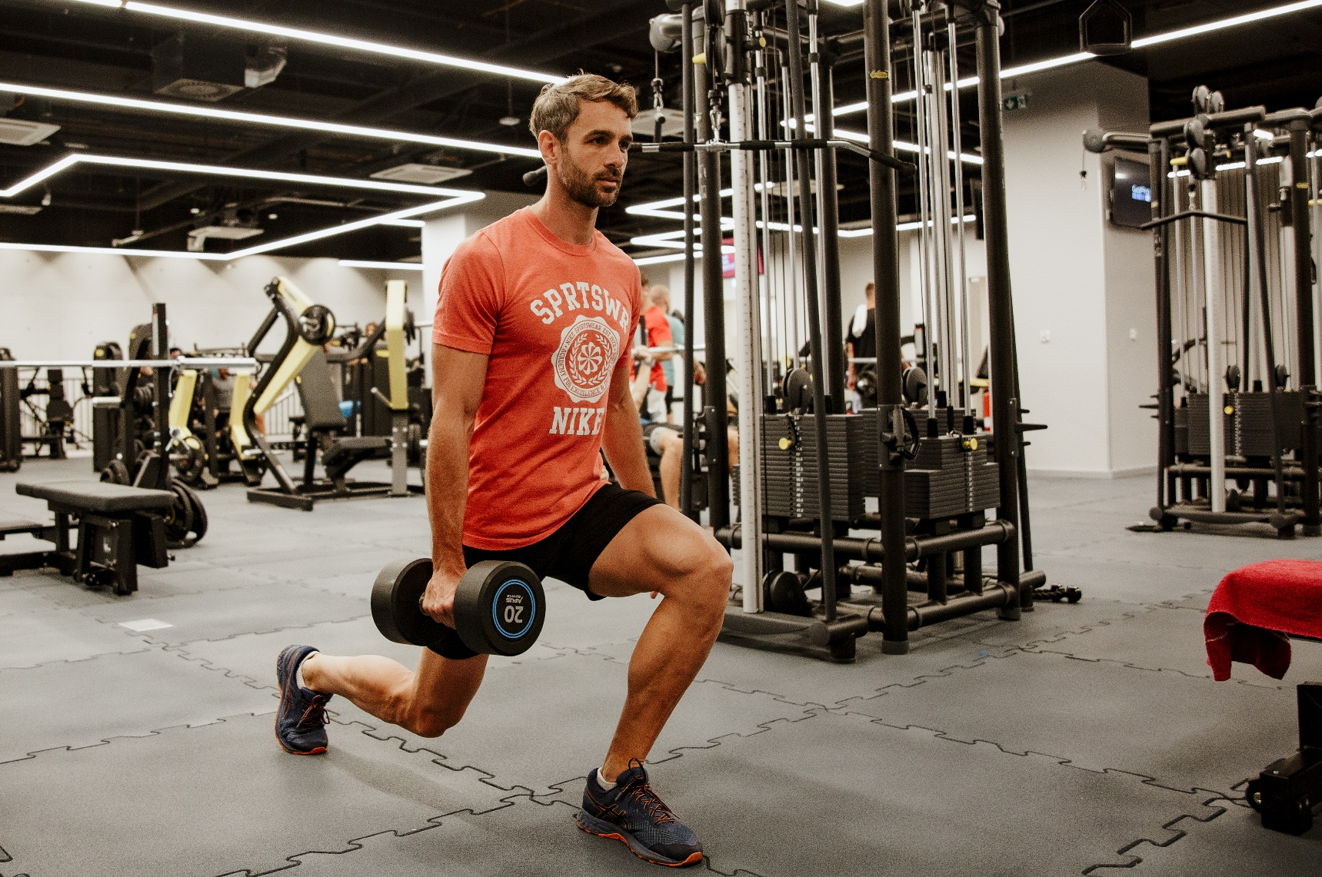
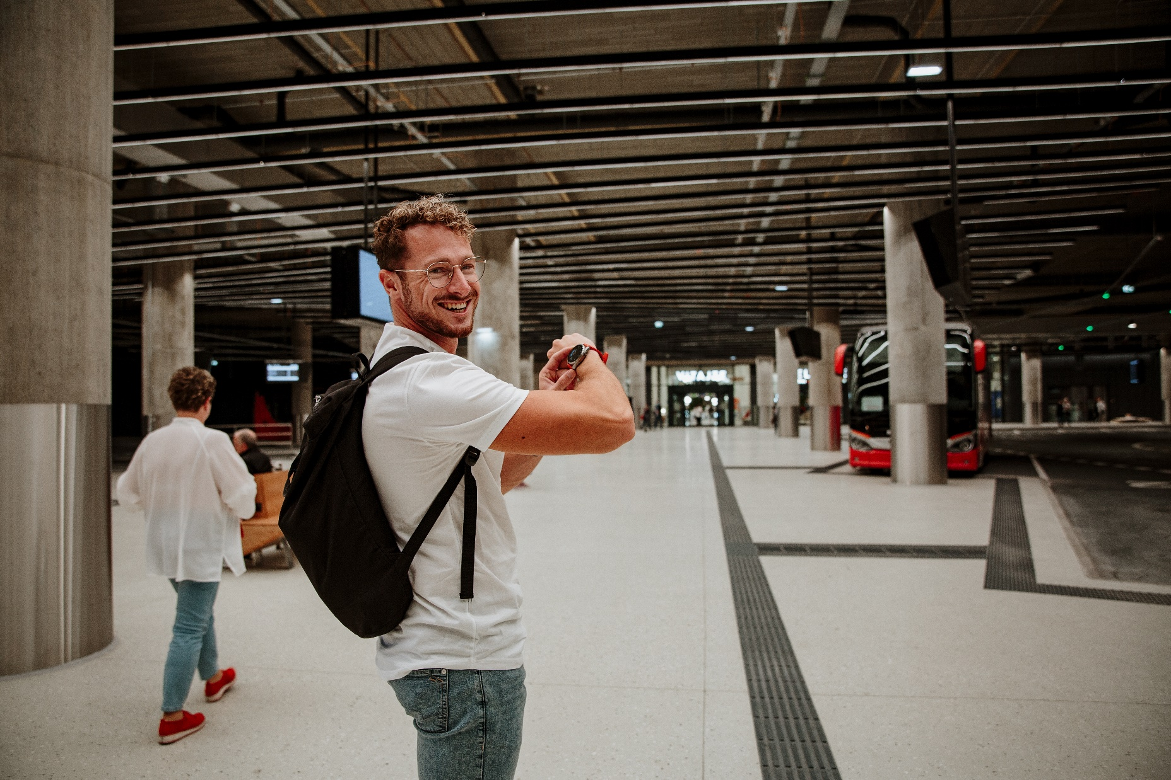

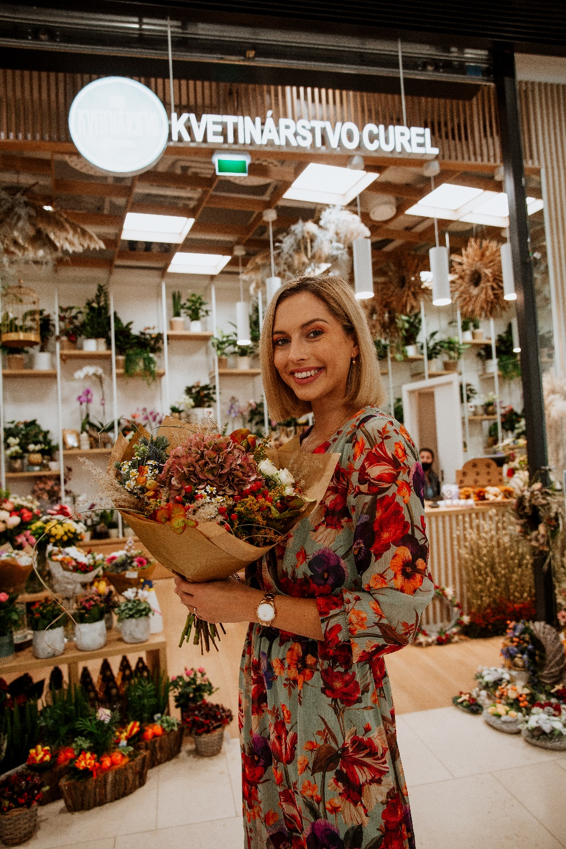
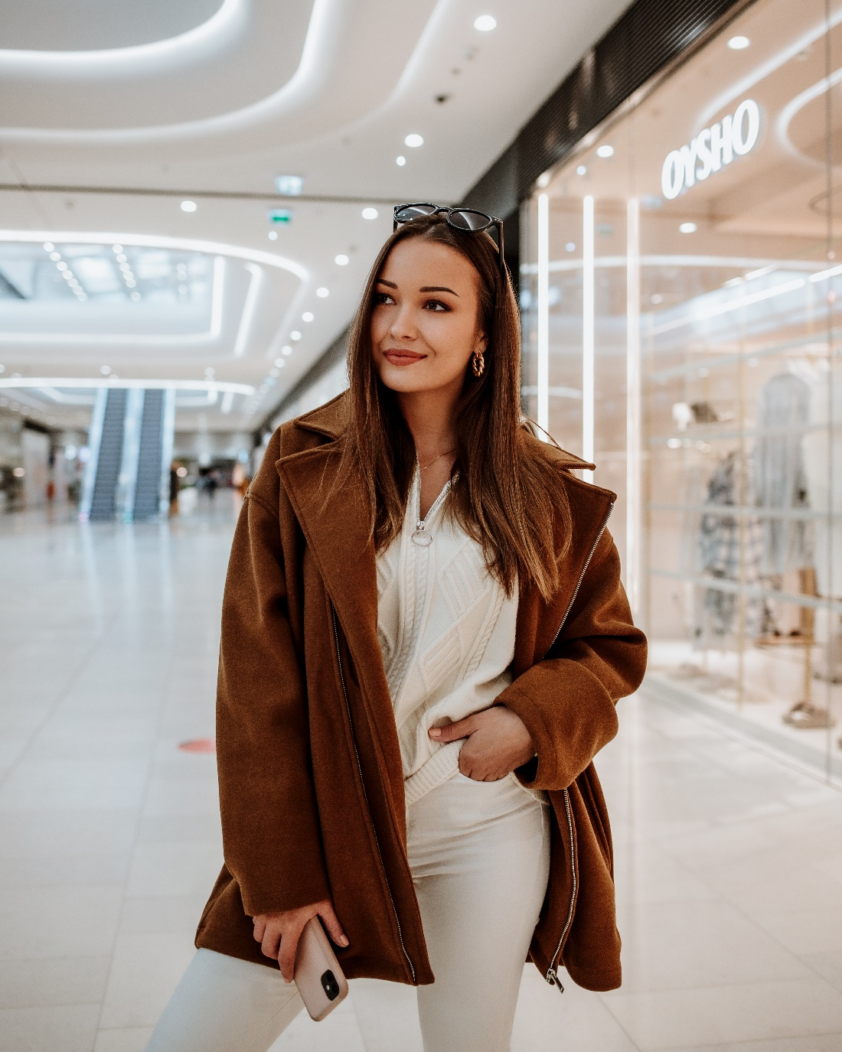
Michal Dubovec
Fero Joke
Milan Bez Mapy
Nina Skalíková
Sweet Lady Lollipop

Slide 6
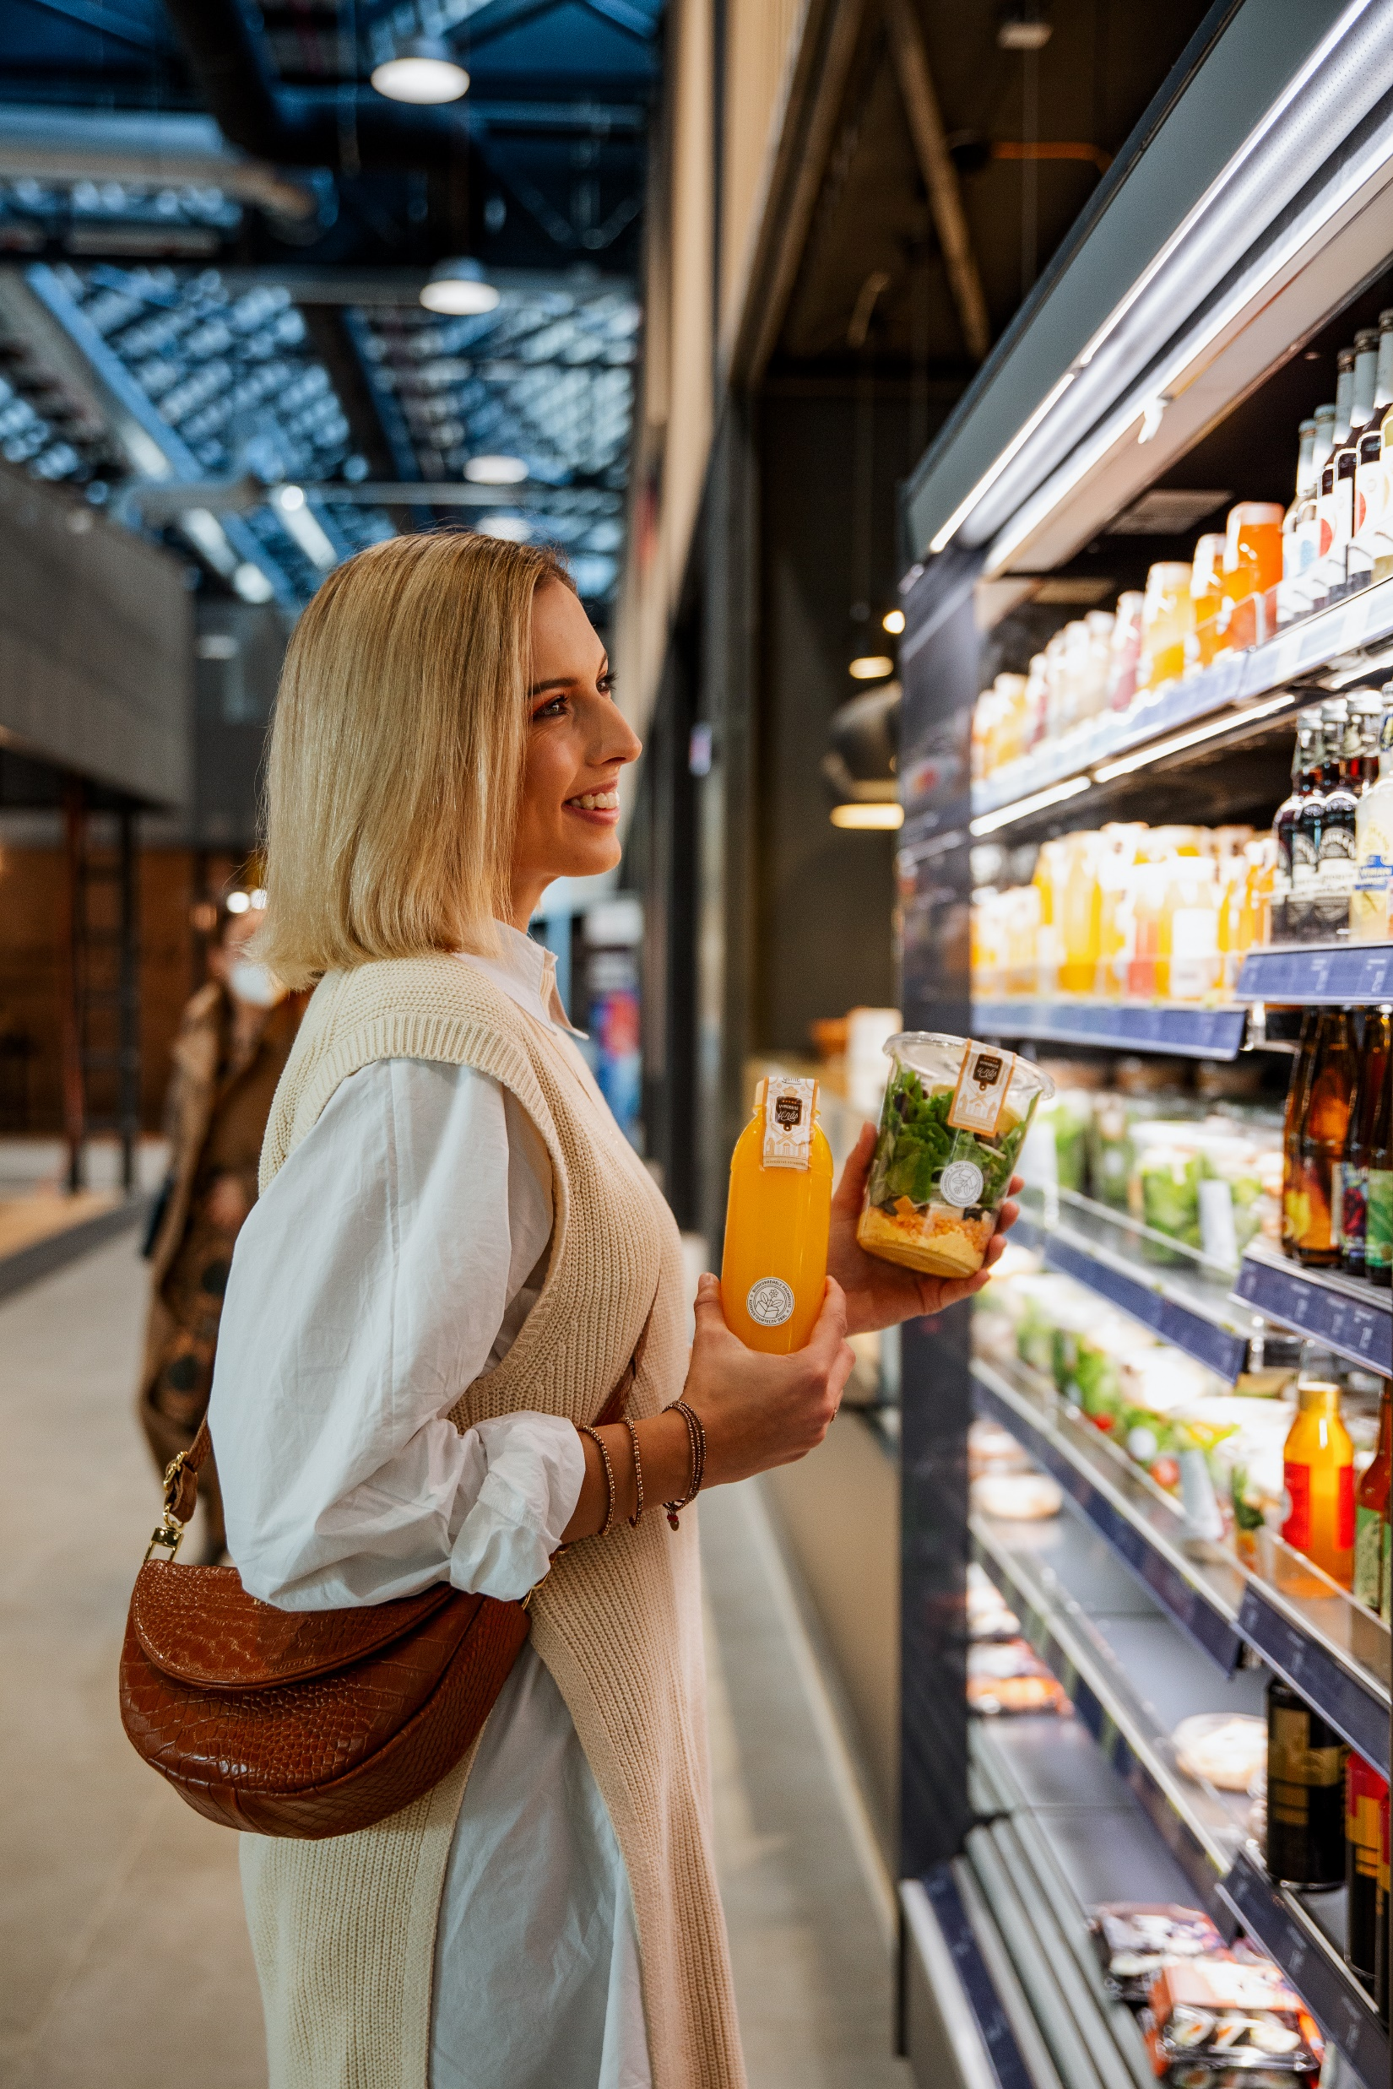
Výsledky
Október – December 2021
Natívne PR:
70 výstupov
AVE: 361-tisíc eur
Platené PR:
67 výstupov
AVE: 364-tisíc eur
A zároveň aj zdieľanie zážitkov z Nív so sledovateľmi spolupracujúcich influencerov.
Notes:
Prezentačný slide

Slide 7

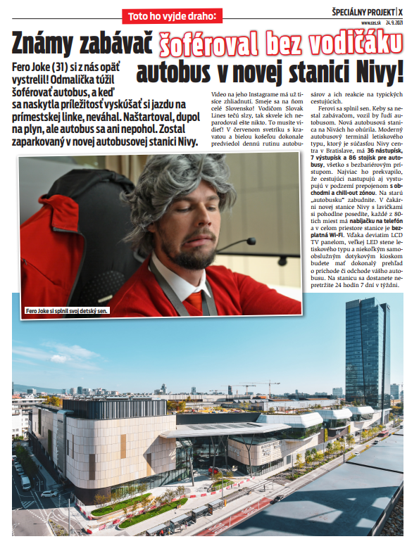
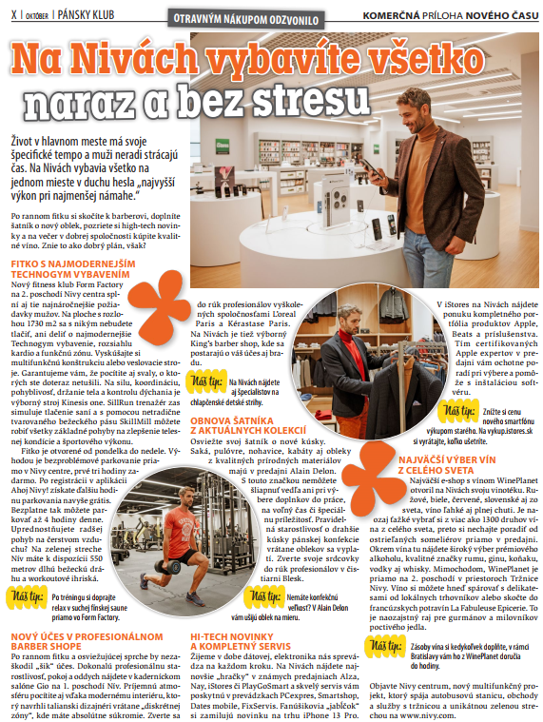

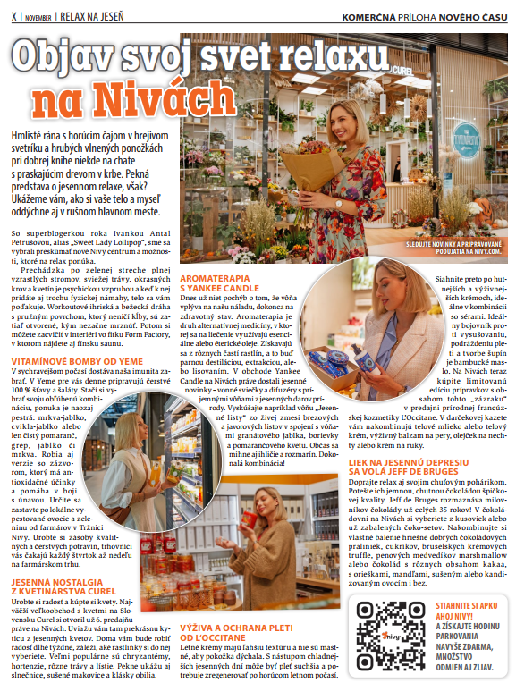
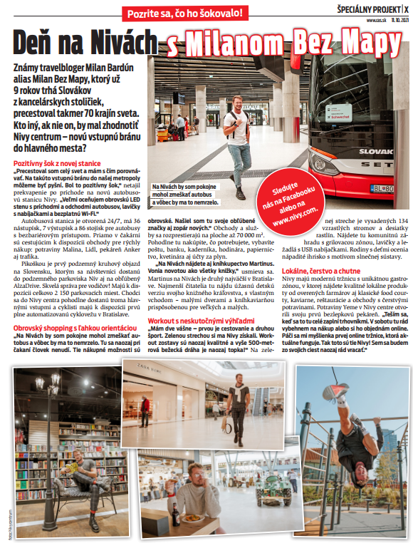
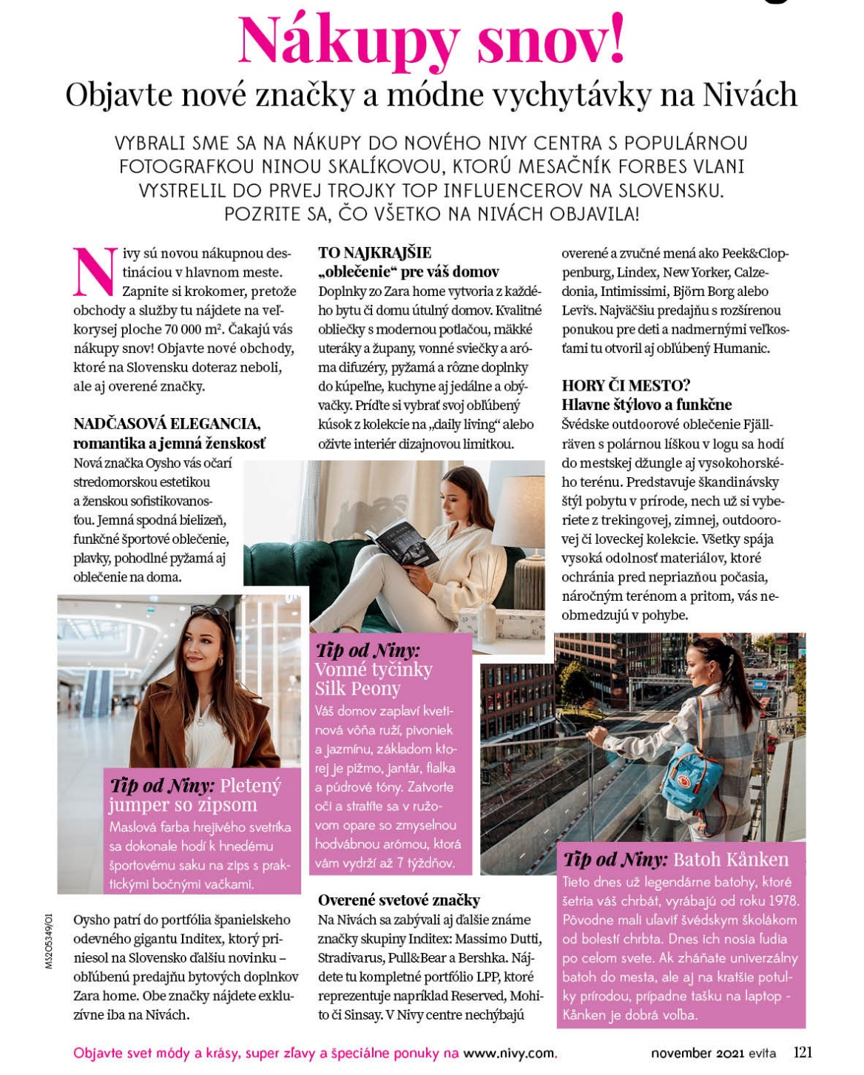


Slide 8

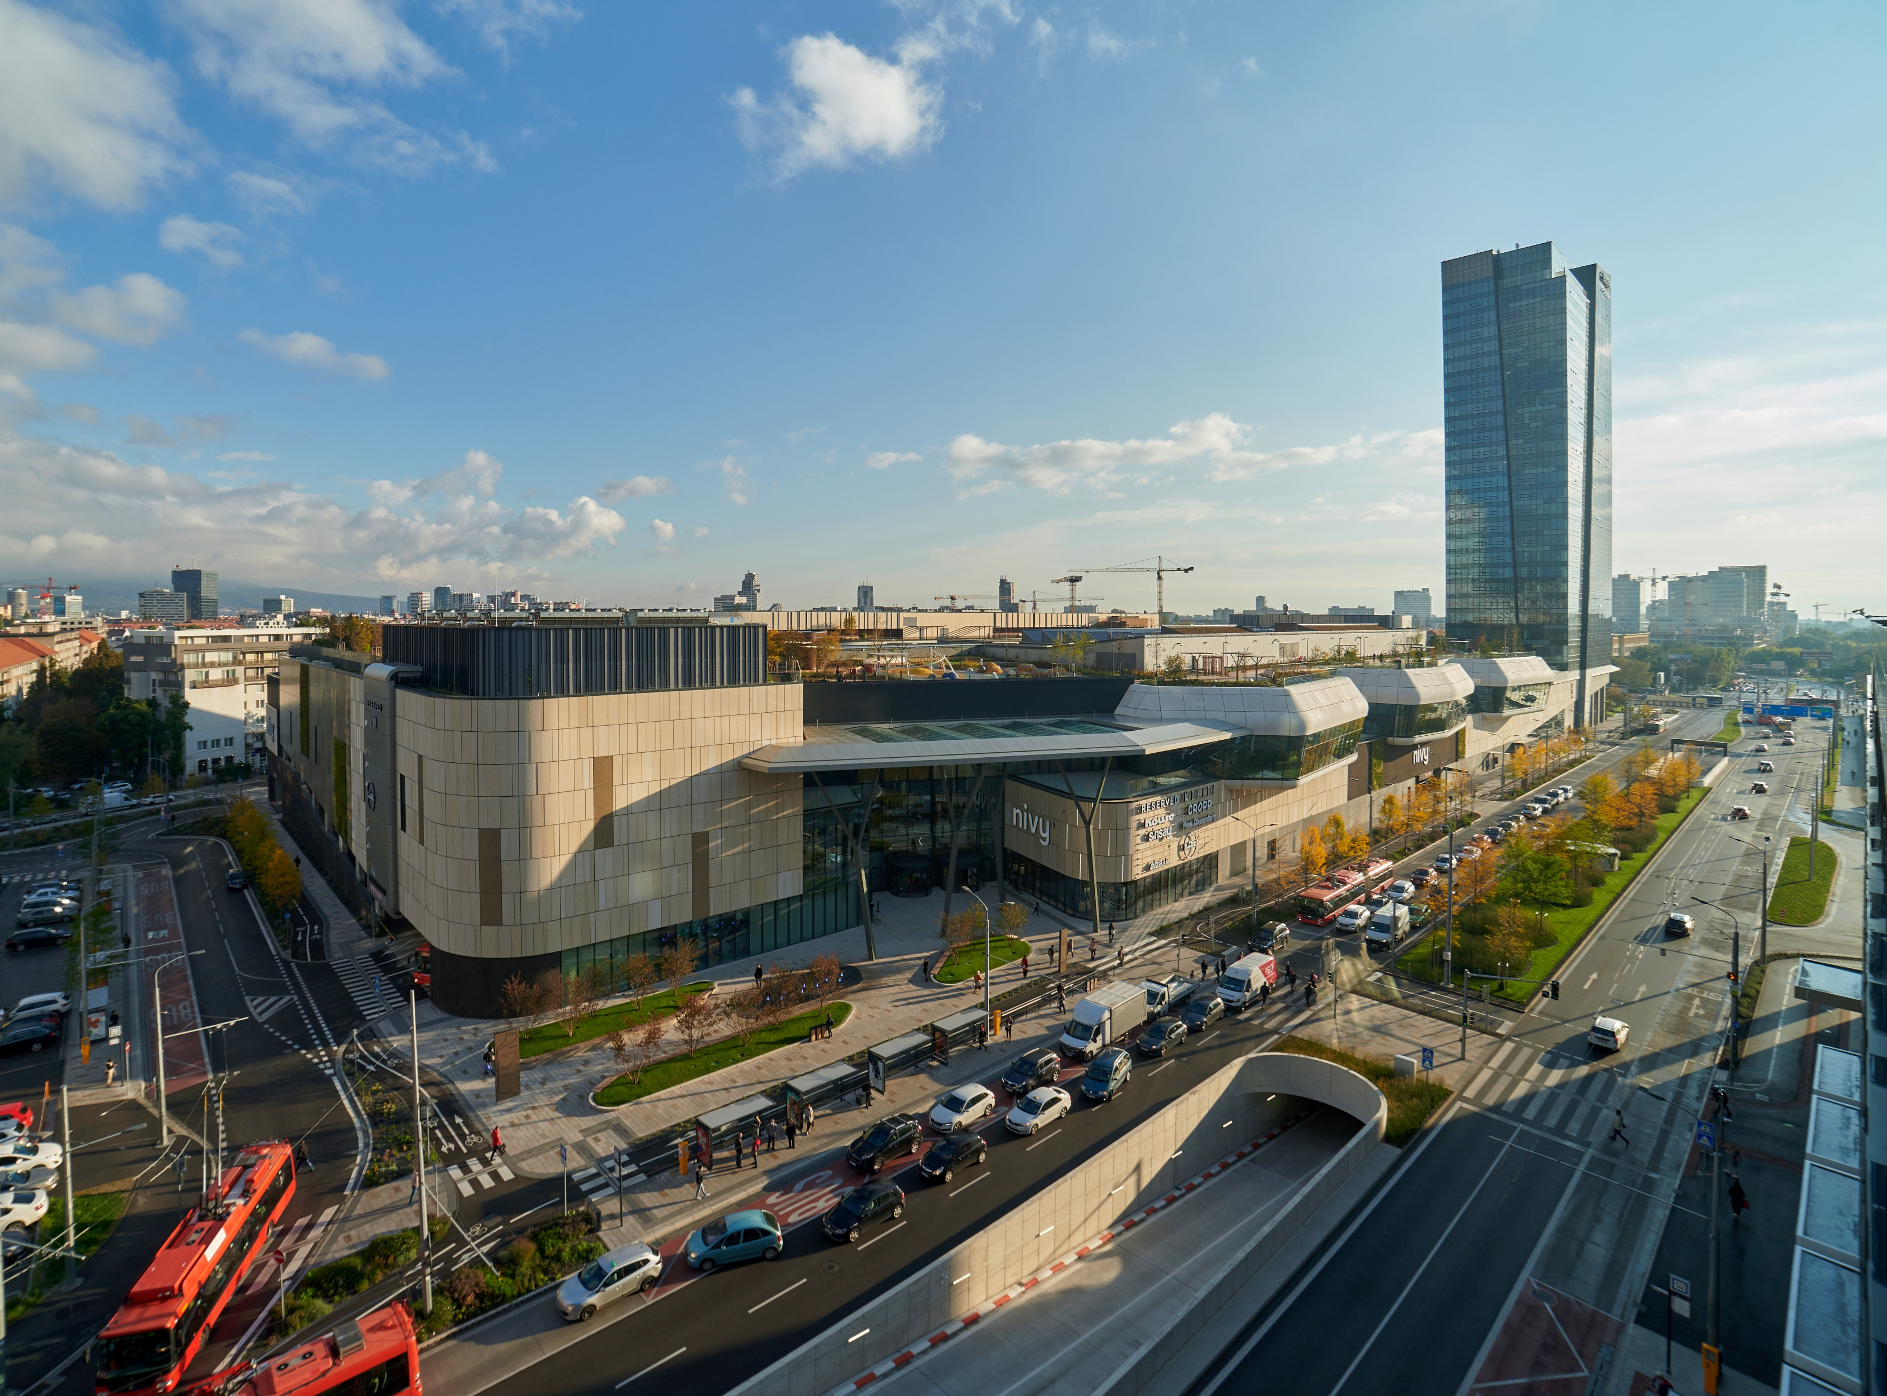


Slide 9
Nová destinácia pre moderný mestský život. Toto sú Nivy!
Klient: HB Reavis
Notes:
Titulka prezentácie

